Slide 1
Šupinatí plazi
Ještěři a hadi

Slide 2

Název školy: | ZŠ a MŠ Verneřice
Autor výukového materiálu: | Mgr. Veronika Kurišová
Číslo projektu: | CZ.1.07/1.4.00/21.1526
Název: | VY_32_INOVACE_V.ZOO8
Vytvořeno: | 5. 10. 2012
Vzdělávací oblast: | Člověk a příroda
Vzdělávací obor: | Přírodopis
Tematický okruh: | Biologie živočichů (plazi)
Určeno pro: | 7. ročník
Anotace: | Šupinatí plazi. Výukový materiál slouží jako podklad pro výkladovou část hodiny a shrnutí poznatků. Inovace – využití ICT (PC, interaktivní tabule).
Metodický pokyn: | Tuto prezentaci může doplnit křížovka – hadi.
Autorem materiálu a všech jeho částí, není-li uvedeno jinak, je Mgr. Veronika Kurišová.

Slide 3
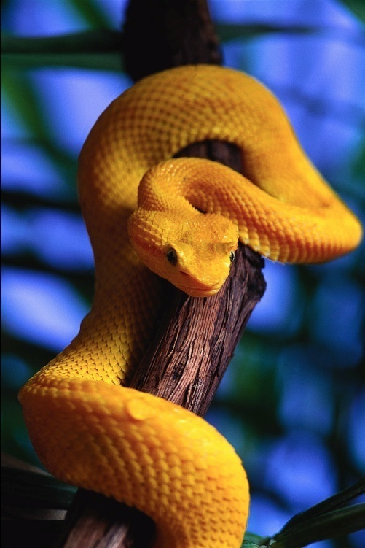
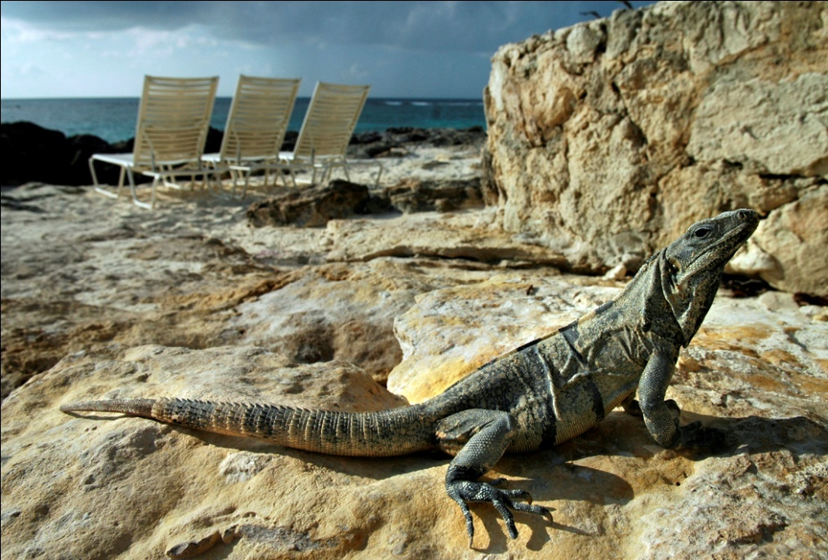
Šupinatí plazi
Dělení - ještěři
- hadi
křovinář
leguán

Slide 4
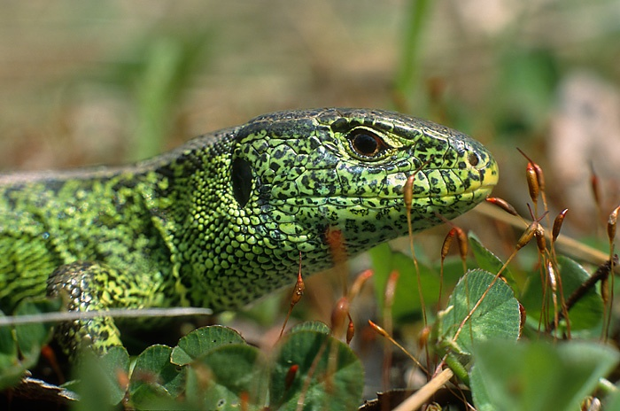
ještěři
Protáhlé tělo se 2 páry končetin
Šupinatou pokožku po částech svlékají
Oči chráněny třemi víčky
MŽURKA – 3. víčko od vnitřního k vnějšímu okraji oka
Dobrý sluch

Slide 5
Ještěři - život a rozmnožování
Žijí na slunných místech
Kožovitá vajíčka zahřívá slunce
Proměnlivá tělesná teplota
S klesající teplotou ztrácí hybnost
Zimní spánek

Slide 6
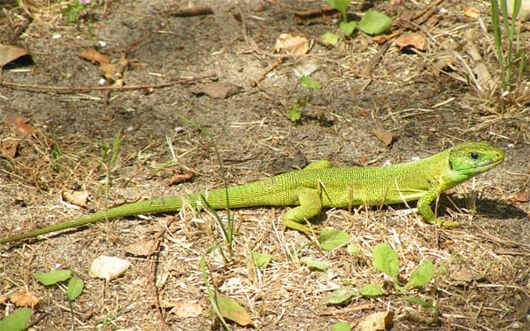
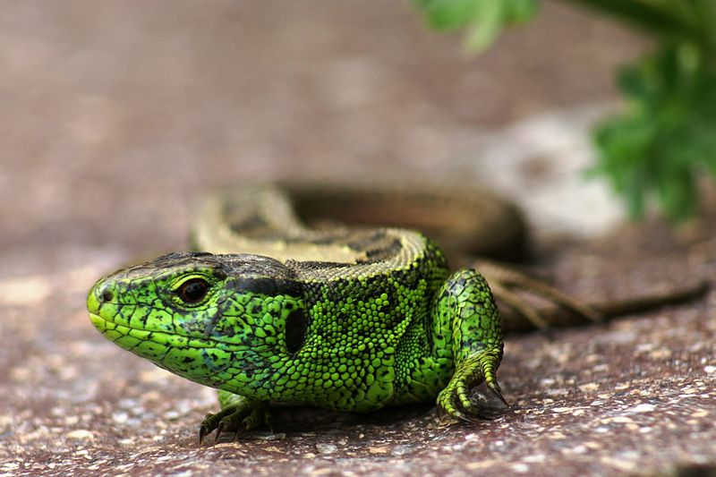
Ještěrky
Ještěrka zelená
Větší
Nejteplejší oblasti ČR
Ještěrka obecná

Slide 7
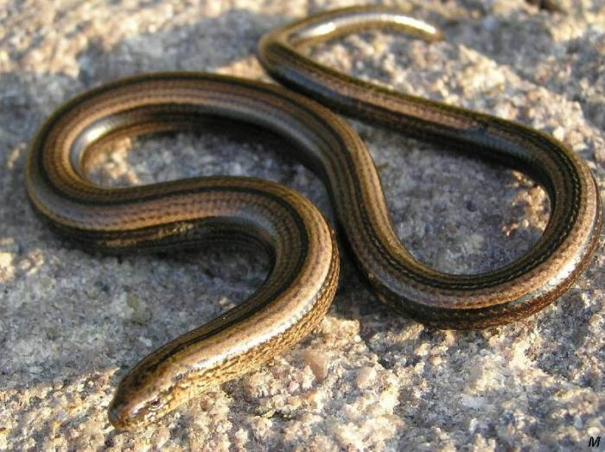
Slepýš křehký
Beznohá ještěrka – zakrnělé zbytky končetin patrny na kostře
Má oční víčka
Vejcoživorodost

Slide 8
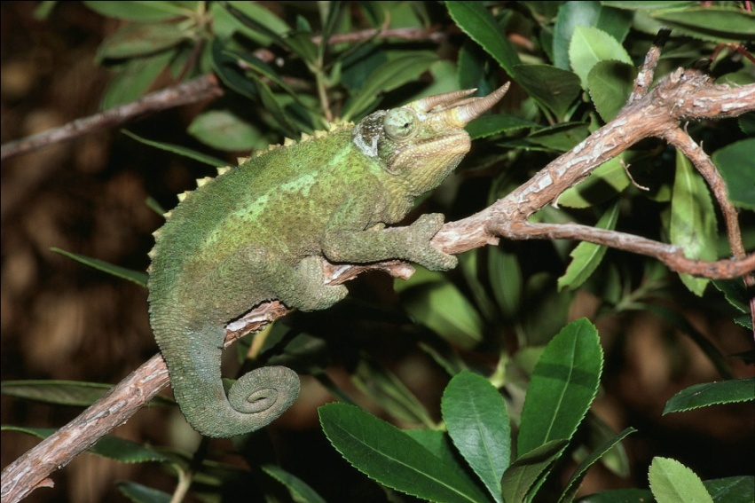
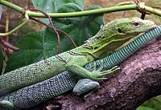
Chameleon
Barvu mění podle emocí
Každým okem vidí zvlášť
Varan
Tropy a subtropy
Afrika, Asie, Autrálie

Slide 9
hadi
Beznohé tělo
Šupinatou pokožku svlékají vcelku
Rozeklaný jazyk
Zuby přirostlé k čelistem
Oči kryty trvale srostlými průhlednými víčky
Kořist polyká vcelku
Zimní spánek
Rozmnožování vejce

Slide 10
Naši hadi
Zmije obecná - jediný jedovatý had žijící u nás
Užovka obojková
Užovka podplamatá
Užovka stromová
Užovka hladká

Slide 11
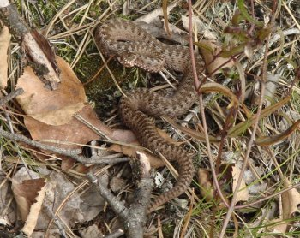
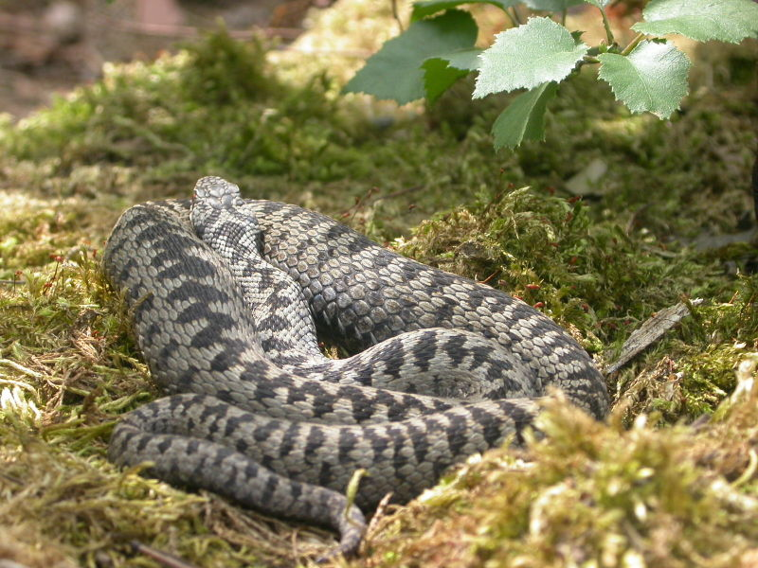
Zmije obecná
hnědá varianta
šedá varianta

Slide 12
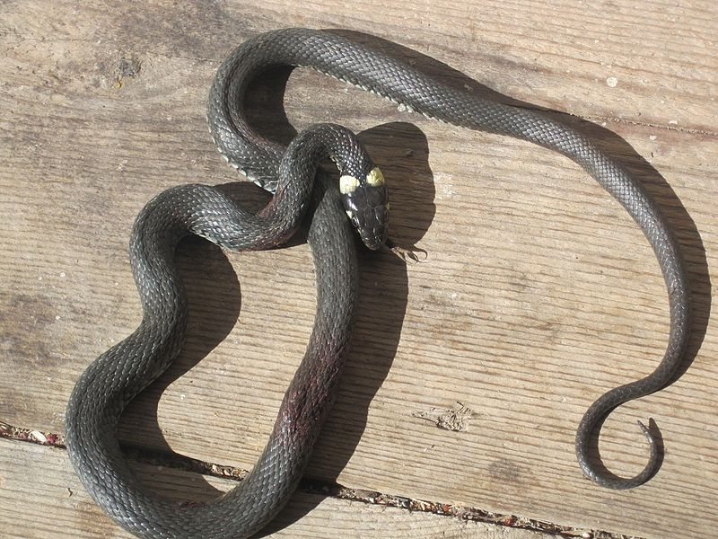
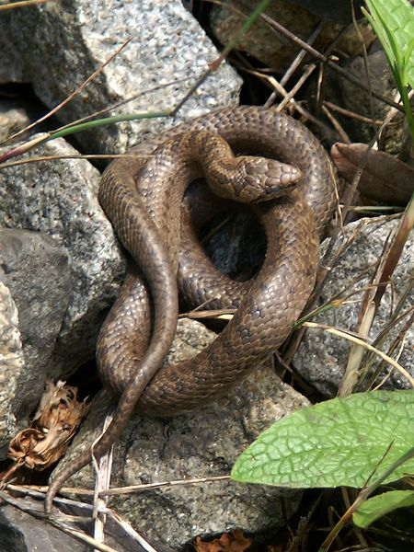
užovky
Užovka obojková
Užovka hladká

Slide 13
Jedovatí hadi
Kobra
Mamba
Taipan
Chřestýš

Slide 14
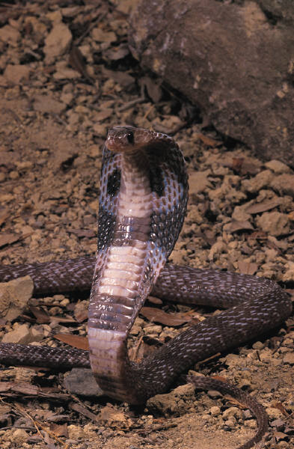
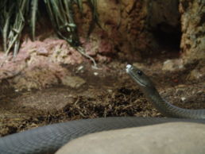
Kobra
mamba

Slide 15
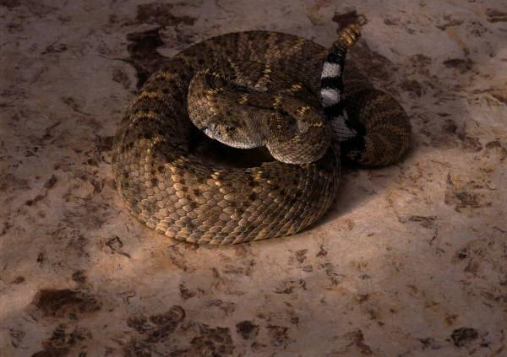
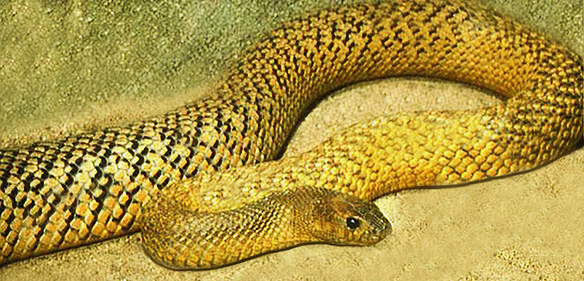
Chřestýš
taipan

Slide 16
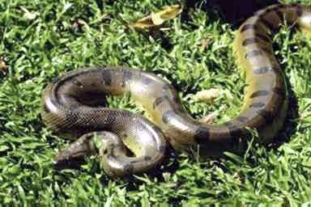
škrtiči
Anakonda–nejtěžší had (obrázek)
Hroznýš
Krajta

Slide 17
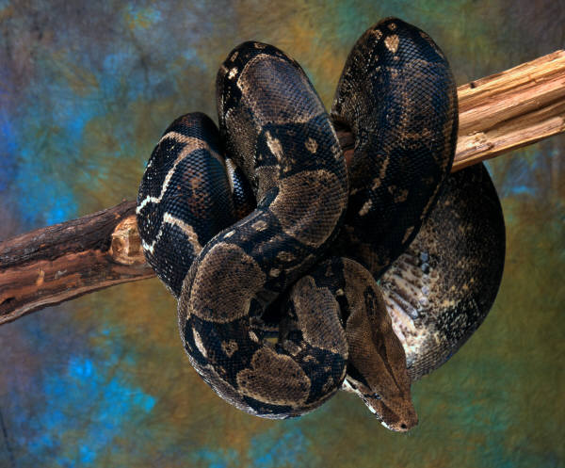
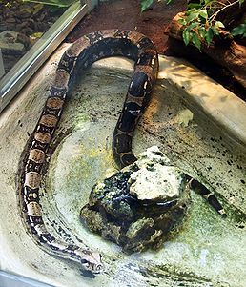
Krajta mřížkovaná
Hroznýš královský

Slide 18
Otázky
Vysvětli pojem vejcoživorodost.
Který ze zástupců ještěrů je největší?
U kterého hada se užívá také označení brejlovec?
Který živočich mění barvy v závislosti na emocích?

Slide 19
Odpovědi
Živočich naklade vajíčka těsně před vylíhnutím mláďat.
Varan komodský
Kobra indická
Chameleon

Slide 20
Zdroje
Leguán
http://office.microsoft.com/cs-cz/images/results.aspx?qu=je%C5%A1t%C4%9Brka&ex=2#ai:MP900432840|
Křovinář ostnitý
http://office.microsoft.com/cs-cz/images/results.aspx?qu=had&ex=1#ai:MP900401523|
Ještěrka obecná – hlava
SZCZEPANEK Marek. wikipedia [online]. [cit. 5.10.2012]. Dostupný pod licencí Creative Commons 3.0 Unported na WWW: http://cs.wikipedia.org/wiki/Soubor:Lacerta_agilis_1_(Marek_Szczepanek).jpg
Ještěrka obecná
Böhringer friedrich. wikipedia [online]. [cit. 5.10.2012]. Dostupný pod licencí Creative Commons 2.5 Generic na WWW: http://cs.wikipedia.org/wiki/Soubor:M_Zauneidechse2.JPG
Ještěrka zelená
STEINERT Eric. wikipedia [online]. [cit. 5.10.2012]. Dostupný pod licencí Creative Commons 3.0 Generic na WWW: http://cs.wikipedia.org/wiki/Soubor:Lacerta_viridis.jpg
Slepýš
Marek_bydg wikipedia [online]. [cit. 5.10.2012]. Dostupný pod licencí Creative Commons 3.0 Generic na WWW: http://cs.wikipedia.org/wiki/Soubor:Anguidae.jpg
Chameleon
http://office.microsoft.com/cs-cz/images/results.aspx?qu=je%C5%A1t%C4%9B%C5%99i&ex=1#ai:MP900407114|
Varan smaragdový
PINGSTONE Adrian. wikipedia [online]. [cit. 5.10.2012]. Dostupný na WWW: http://cs.wikipedia.org/wiki/Soubor:Green.tree.monitor.lizard.arp.jpg

Slide 21
zdroje
Zmije šedá varianta
FRIC, Zdeněk. wikipedia [online]. [cit. 5.10.2012]. Dostupný pod licencí Creative Commons 3.0 Unported. na WWW: <http://cs.wikipedia.org/wiki/Soubor:Viperaberus2.jpg>.
Zmije hnědá varianta
Piter T. wikipedia [online]. [cit. 5.10.2012]. Dostupný pod licencí Creative Commons 3.0 Unported na WWW: http://commons.wikimedia.org/wiki/File:Zzzmija.jpg?uselang=cs
Užovka obojková
SIGURDAS. wikipedia [online]. [cit. 5.10.2012]. Dostupný pod licencí Creative Commons na WWW: <http://commons.wikimedia.org/wiki/File:2011.04_snok_the_grass_snake_3.JPG?uselang=cs>.
Užovka hladká
ORCHI. wikipedia [online]. [cit. 5.10.2012]. Dostupný pod licencí Creative Commons 3.0 Unported na WWW:http://commons.wikimedia.org/wiki/File:Coronella_austriaca_Deutschland_001.jpg?uselang=cs
Kobra
http://office.microsoft.com/cs-cz/images/results.aspx?qu=kobra&ex=1#ai:MP900178761|
Mamba
wikipedia [online]. [cit. 5.10.2012]. Dostupný pod licencí Creative Commons 3.0 Unported na WWW:http://cs.wikipedia.org/wiki/Soubor:Black_Mamba_01.jpg

Slide 22
zdroje
Chřestýš
http://office.microsoft.com/cs-cz/images/results.aspx?qu=ch%C5%99est%C3%BD%C5%A1&ex=1#ai:MP900313904|
Taipan
AllenMcC. wikipedia [online]. [cit. 5.10.2012]. Dostupný pod licencí Creative Commons 3.0 Unported na WWW: http://cs.wikipedia.org/wiki/Soubor:FierceSnakeOlive.jpg
Anakonda
wikipedia [online]. [cit. 5.10.2012]. Dostupný pod licencí Creative Commons 3.0 Unported na WWW: http://cs.wikipedia.org/wiki/Soubor:Eunectes_murinus.jpg
Krajta
http://office.microsoft.com/cs-cz/images/results.aspx?qu=krajta&ex=1#ai:MP900313901|
Hroznýš
Raimond Spekking wikipedia [online]. [cit. 5.10.2012]. Dostupný pod licencí Creative Commons 3.0 Unported na WWW: http://cs.wikipedia.org/wiki/Soubor:K%C3%B6nigsschlange_(Boa_constrictor).jpg

